Slide 1



Medicina de Precisión en lesiones deportivas:
De la genómica a la clínica
Oscar Ortega-Recalde, MD, PhD
Profesor | Facultad de Medicina
Universidad Nacional de Colombia
Cuenca, Ecuador, Octubre 2026

Slide 2



Conflicto de intereses
Director científico en Biotecgen Colombia

Slide 3
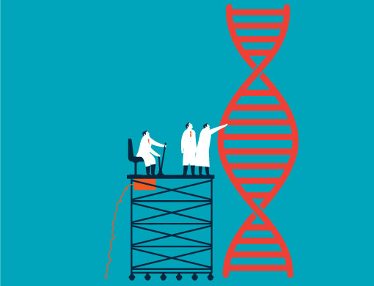
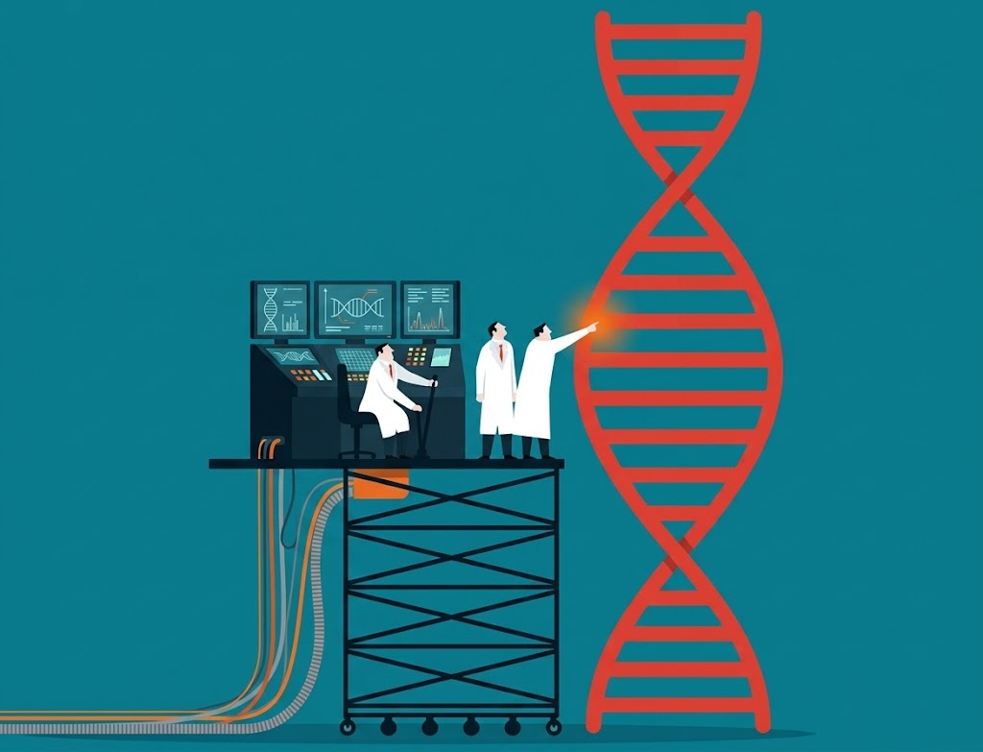
“El progreso en la ciencia depende de nuevas técnicas, nuevos descubrimientos y nuevas ideas,
probablemente en ese orden.”
Sydney Brenner (1927-2019)

Slide 4
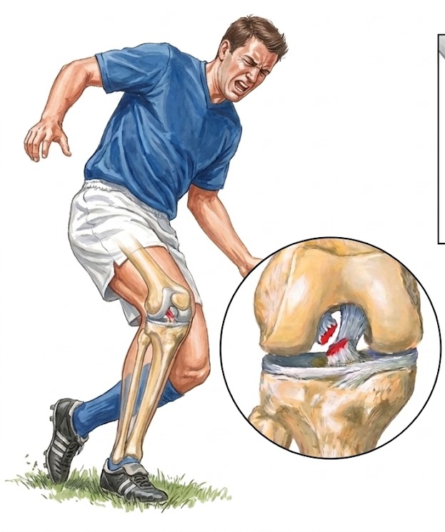
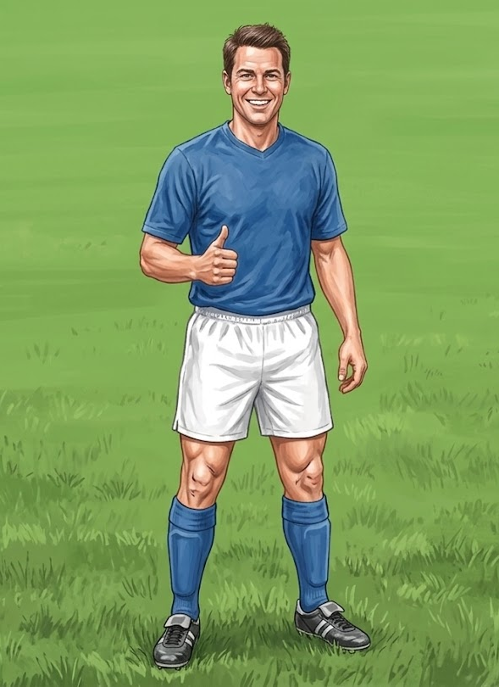
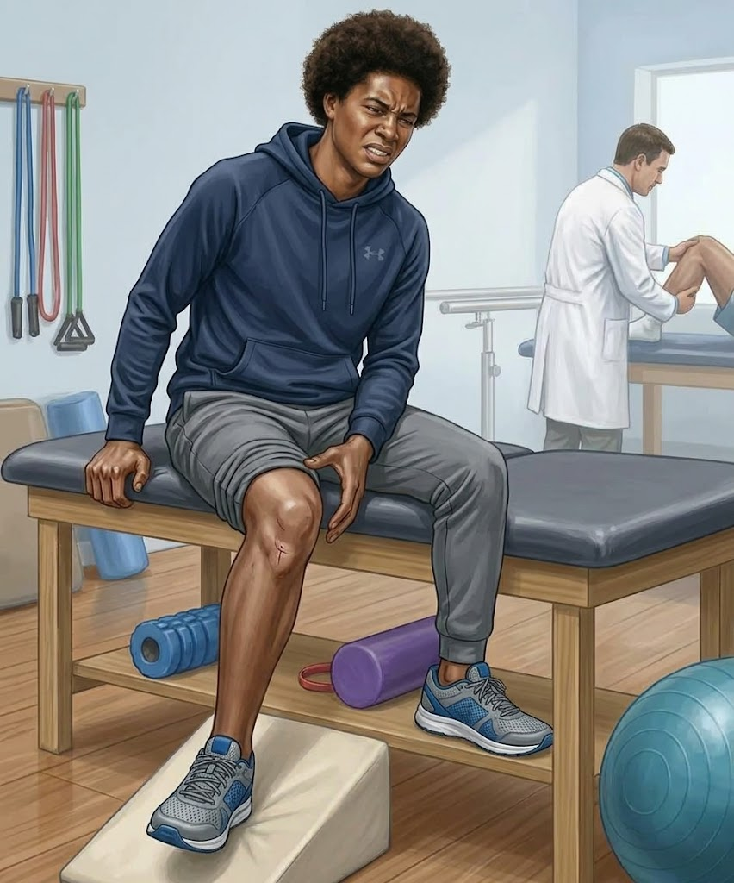
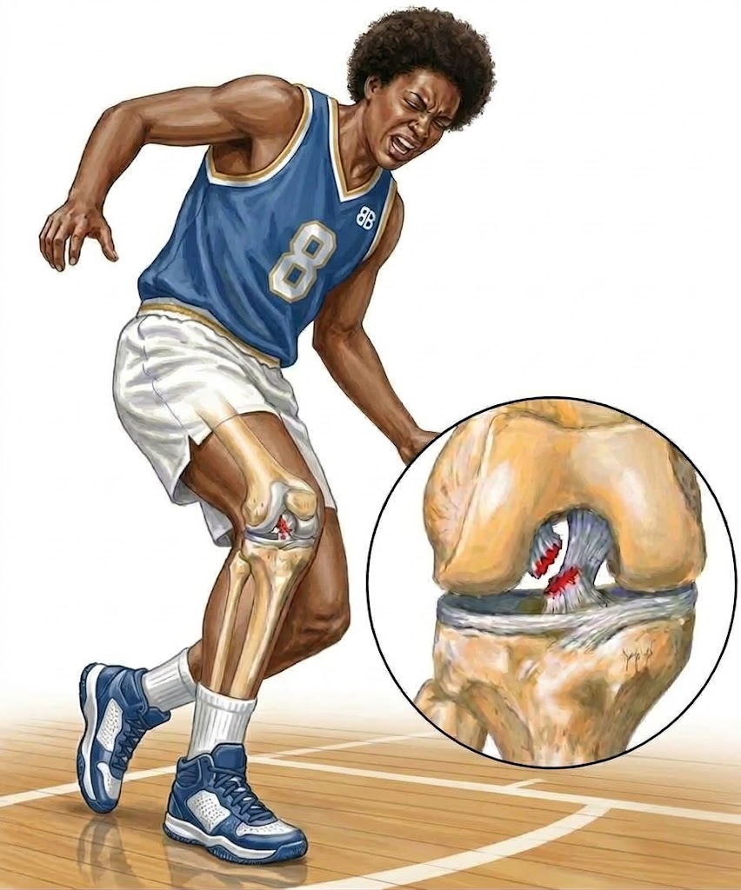
Misma lesión deportiva, mismo protocolo:
¿por qué los resultados son distintos?
La variabilidad biológica individual tiene un sustrato molecular identificable y potencialmente modificable

Slide 5
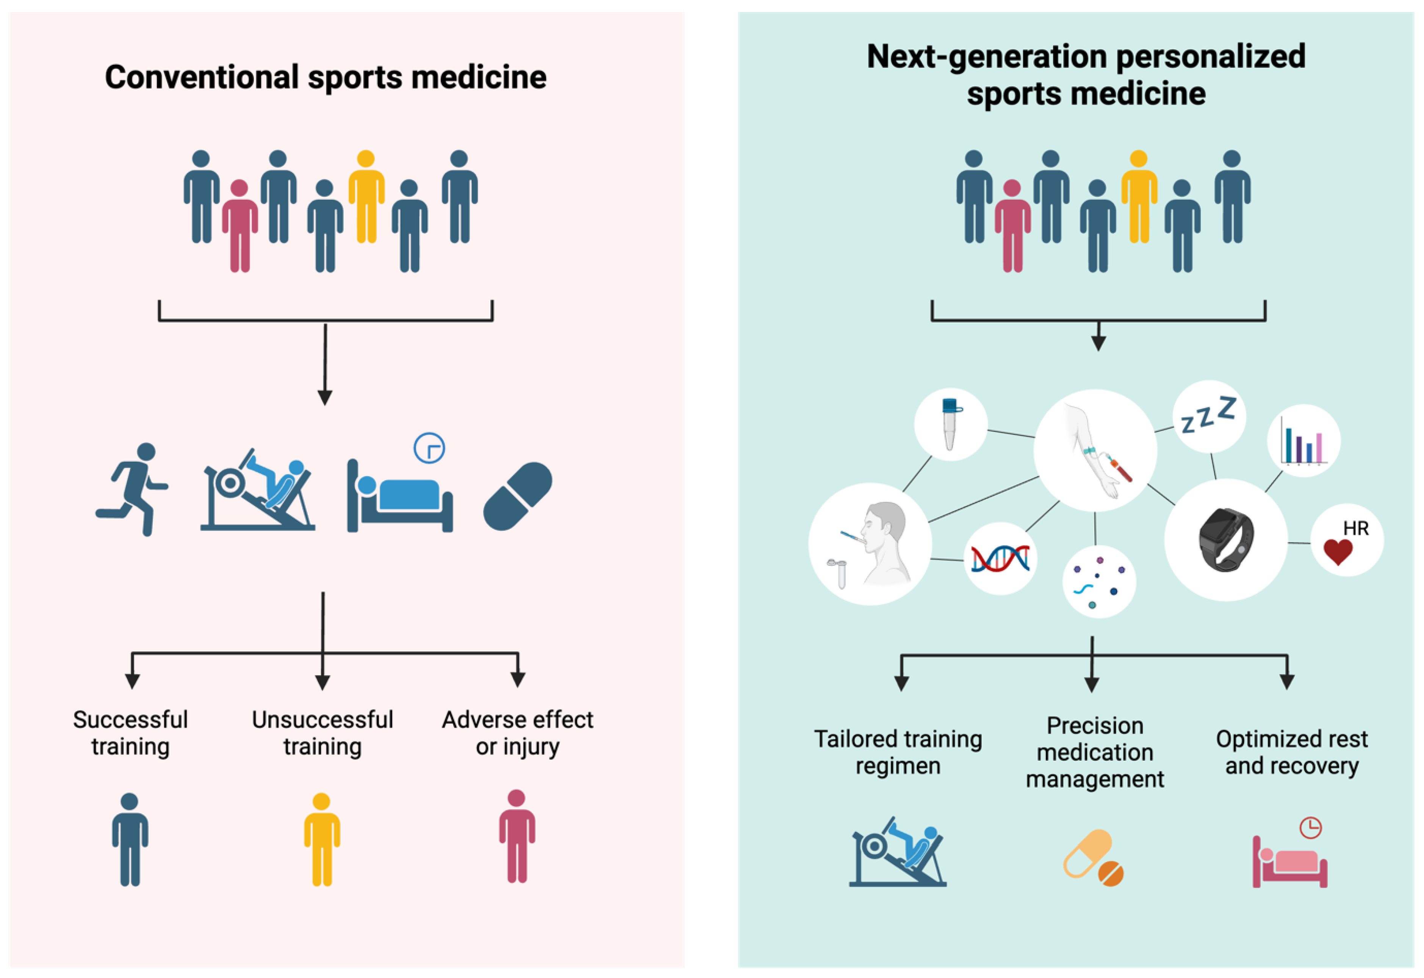
¿Qué es medicina de precisión en el deporte?
Medicina Tradicional | Medicina de Precisión
Mismo protocolo para todos | Perfil individual del paciente
Basada en promedios poblacionales | Basada en genómica y biomarcadadores
Reactiva | Predictiva y preventiva

Slide 6
Genómica aplicada a lesiones deportivas
Director científico en Biotecgen Colombia

Slide 7
Genómica aplicada a lesiones deportivas
Director científico en Biotecgen Colombia

Slide 8
Epigenética: El Puente Entre la Biología y el Entorno
Director científico en Biotecgen Colombia

Slide 9
Aplicaciones Clínicas Reales Hoy
Director científico en Biotecgen Colombia

Slide 10
Hoja de ruta para aplicaciones clínicas

Slide 11
El futuro de la traumatología deportiva es molecular

Slide 12
La variabilidad biológica individual tiene un sustrato molecular identificable y potencialmente modificable

